Slide 1

BPJS KETENAGAKERJAAN
Kantor Cabang Cilandak
Aryo Nuswantoro

Slide 2






Regulasi Jaminan Sosial
UUD 1945 Pasal 34
(2) Negara mengembangkan sistem jaminan sosial bagi seluruh rakyat dan memberdayakan masyarakat yang lemah dan tidak mampu sesuai dengan martabat kemanusiaan.
UU No 40 Th 2004
UU No 24 Th 2011
BPJS Kesehatan
UU No 18 Th 2017
SJSN
Sistem Jaminan Sosial Nasional
BPJS
Badan Penyelenggara Jaminan Sosial
PPMI
Perlindungan Pekerja
Migran Indonesia
BPJS Ketenagakerjaan
Perpres 109
Th 2013
PP 44 Th 2015
Jo. PP 82 Th 2019
PP 46 Th 2015
Jo. PP 60 Th 2015
PP 37 Th 2021
Permen 18 Th 2018
PP 45 Th 2015
Penyelenggaraan Program Jaminan Kecelakaan Kerja (JKK) dan Jaminan Kematian (JKM)
Penyelenggaraan Program Jaminan Pensiun (JP)
Penyelenggaraan Program Jaminan Hari Tua (JHT)
Penyelenggaraan Program Jaminan Kehilangan Pekerjaan (JKP)
Jaminan Sosial
Pekerja Migran Indonesia
Penahapan Kepesertaan Program Jaminan Sosial
5 Program
4 Segmen
JKK
JKM
JP
JHT
JKP

Slide 3













BPJS Ketenagakerjaan tidak sama
dengan BPJS Kesehatan
Undang-Undang Nomor 40 Tahun 2004 tentang Sistem Jaminan Sosial Nasional
Undang-Undang Nomor 24 Tahun 2011 tentang Badan Penyelenggara Jaminan Sosial (BPJS)
Jaminan Kehilangan Pekerjaan

Slide 4
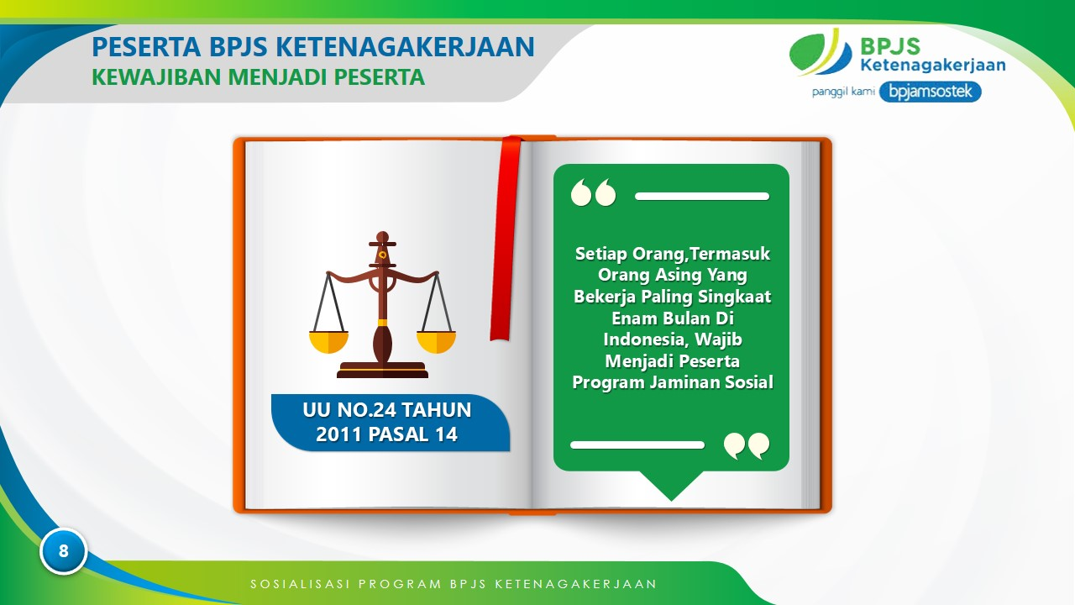

Slide 5
UNDANG-UNDANG 24 TAHUN 2011
BADAN PENYELENGGARA JAMINAN SOSIAL
UNDANG-UNDANG 24 TAHUN 2011
TENTANG
BADAN PENYELENGGARA JAMINAN SOSIAL
PASAL 19
(1) Pemberi Kerja wajib memungut Iuran yang menjadi beban Peserta dari Pekerjanya dan menyetorkannya kepada BPJS.
(2) Pemberi Kerja wajib membayar dan menyetor Iuran yang menjadi tanggung jawabnya kepada BPJS.
PASAL 55
Pemberi Kerja yang melanggar ketentuan sebagaimana dimaksud dalam Pasal 19 ayat (1) atau ayat (2) dipidana dengan pidana penjara paling lama 8 (delapan) tahun atau pidana denda paling banyak Rp1.000.000.000,00 (satu miliar rupiah).

Slide 6
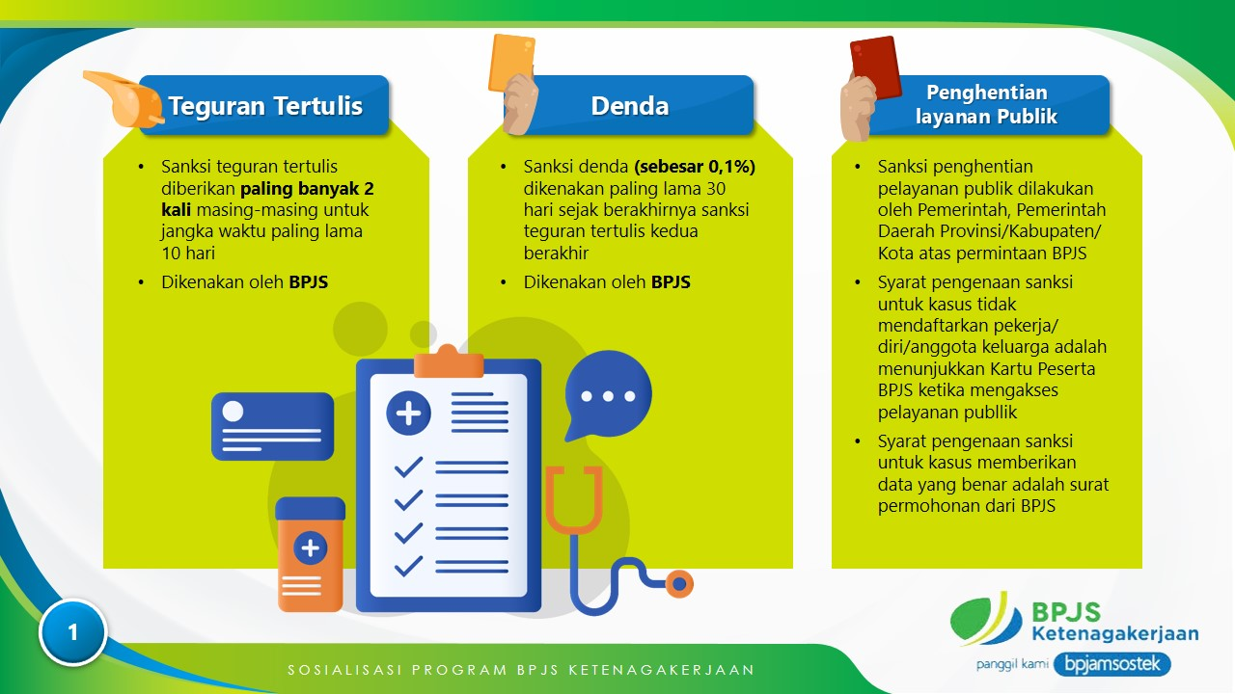
PP 86 Th 2013

Slide 7
PERATURAN PEMERINTAH NO 44 TAHUN 2015
PENYELENGGARAAN PROGRAM JAMINAN KECELAKAAN KERJA DAN JAMINAN KEMATIAN
PASAL 8
Dalam hal Pemberi Kerja sebagaimana dimaksud pada ayat (2) belum melaporkan dan membayar Iuran maka bila terjadi risiko terhadap Pekerjanya, Pemberi Kerja wajib memberikan hak-hak Pekerja sesuai dengan ketentuan dalam Peraturan Pemerintah ini.
PERATURAN PEMERINTAH NO 44 TAHUN 2015 TENTANG
PENYELENGGARAAN PROGRAM JAMINAN KECELAKAAN KERJA DAN JAMINAN KEMATIAN

Slide 8
PERATURAN PEMERINTAH NO 44 TAHUN 2015
PENYELENGGARAAN PROGRAM JAMINAN KECELAKAAN KERJA DAN JAMINAN KEMATIAN
PASAL 8
Dalam hal Pemberi Kerja sebagaimana dimaksud pada ayat (2) belum melaporkan dan membayar Iuran maka bila terjadi risiko terhadap Pekerjanya, Pemberi Kerja wajib memberikan hak-hak Pekerja sesuai dengan ketentuan dalam Peraturan Pemerintah ini.
PERATURAN PEMERINTAH NO 44 TAHUN 2015 TENTANG
PENYELENGGARAAN PROGRAM JAMINAN KECELAKAAN KERJA DAN JAMINAN KEMATIAN

Slide 9
PERATURAN MENTERI KETENAGAKERJAAN NO 5 TAHUN 2021
TATA CARA PENYELENGGARAAN PROGRAM JAMINAN KECELAKAAN KERJA, JAMINAN KEMATIAN, DAN JAMINAN HARI TUA
PERATURAN MENTERI KETENAGAKERJAAN NO 5 TAHUN 2021
TATA CARA PENYELENGGARAAN PROGRAM JAMINAN KECELAKAAN KERJA, JAMINAN KEMATIAN, DAN JAMINAN HARI TUA
PASAL 2
(3) Pekerja yang bekerja pada Pemberi Kerja Selain Penyelenggara Negara sebagaimana dimaksud pada ayat (1) huruf b termasuk :
a. Pekerja dalam masa percobaan;
b. Komisaris dan direksi yang menerima upah; dan
c. Pengawas dan pengurus yang menerima upah.

Slide 10
INSTRUKSI PRESIDEN NO 2 TAHUN 2021
INSTRUKSI PRESIDEN NO 2 TAHUN 2021
TENTANG
OPTIMALISASI PELAKSANAAN PROGRAM JAMINAN SOSIAL KETENAGAKERJAAN
NOMOR 22
JAKSA AGUNG UNTUK MELAKUKAN PENEGAKAN KEPATUHAN DAN PENEGAKAN HUKUM TERHADAP BADAN USAHA, BADAN USAHA MILIK NEGARA, BADAN USAHA MILIK DAERAH DAN PEMERINTAH DAERAH DALAM RANGKA OPTIMALISASI PELAKSANAAN PROGRAM JAMINAN SOSIAL KETENAGAKERJAAN
NOMOR 25
KAB/KOTA MELAKUKAN UPAYA AGAR SELURUH PELAYANAN TERPADU SATU PINTU/PELAYANAN ADMINISTRASI TERPADU KABUPATEN MENSYARATKAN KEPESERTAAN AKTIF PROGRAM JAMINAN SOSIAL KETENAGAKERJAAN SEBAGAI SALAH SATU KELENGKAPAN DOKUMEN PENGURUSAN IZIN

Slide 11
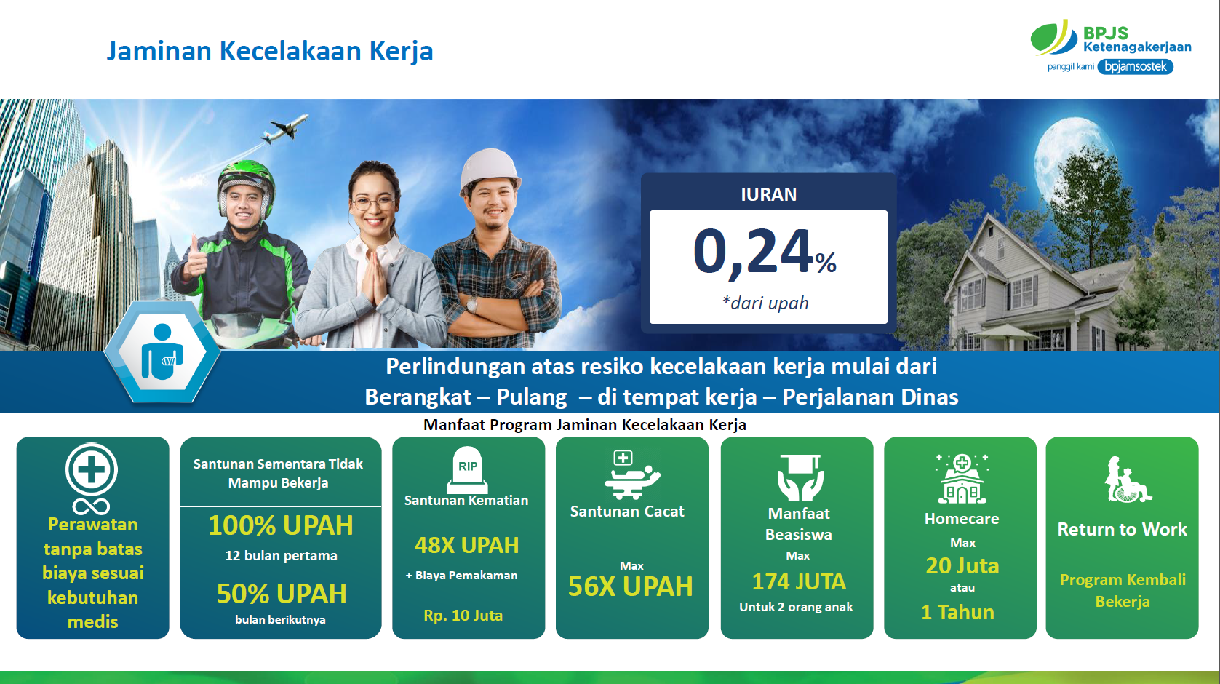

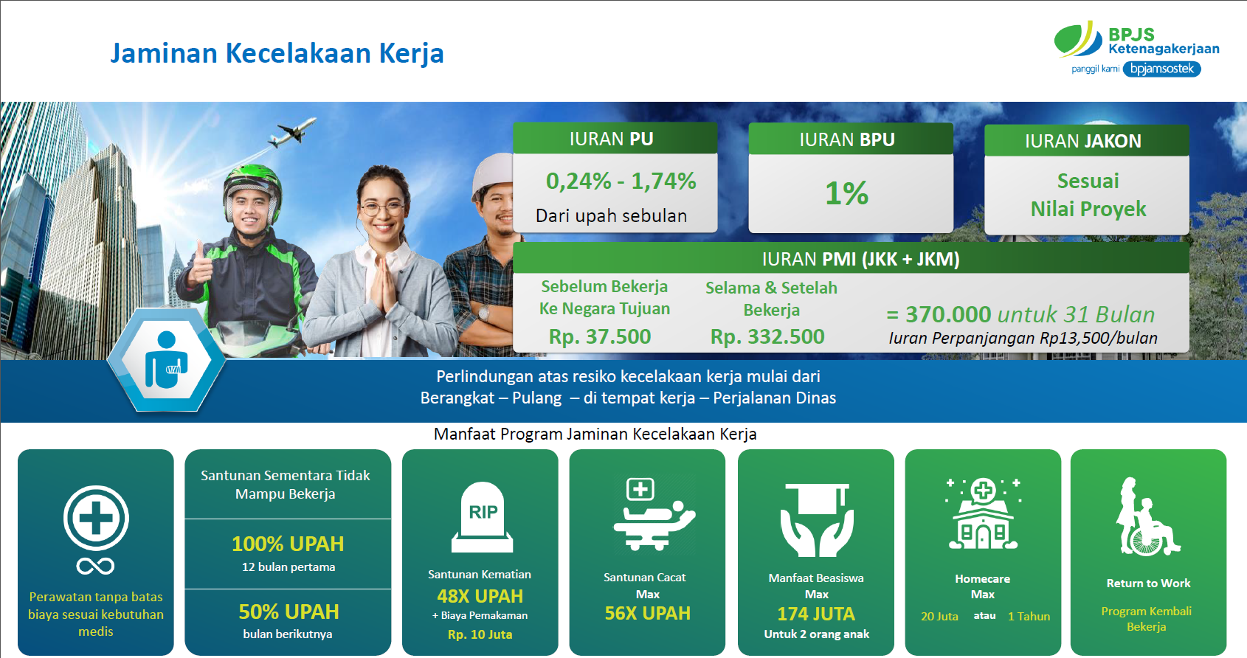

PROGRAM BPJS KETENAGAKERJAAN

Slide 12
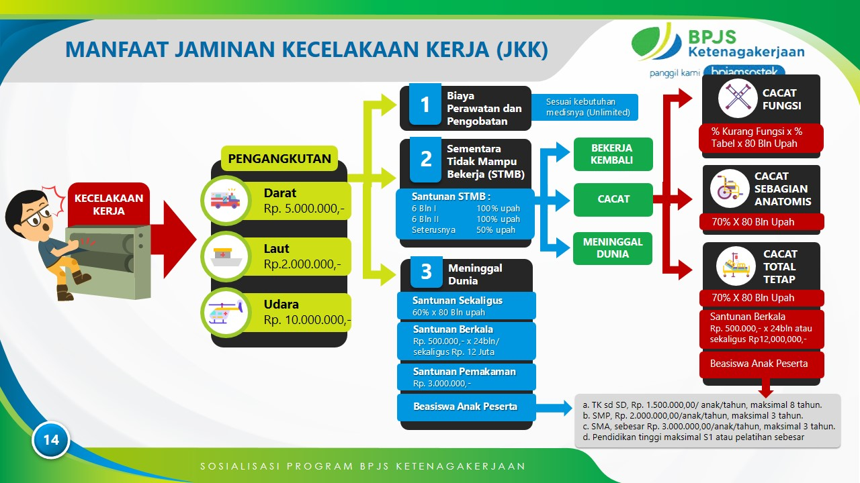
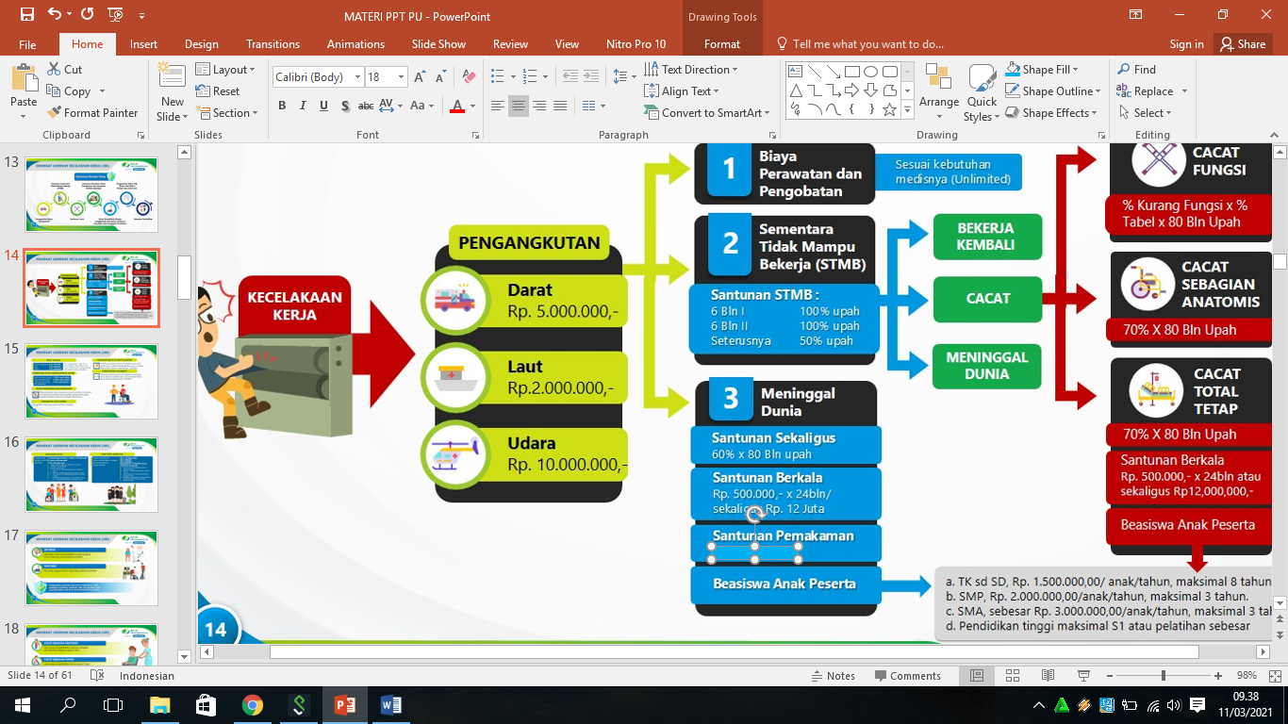
Rp 10.000.000

Slide 13
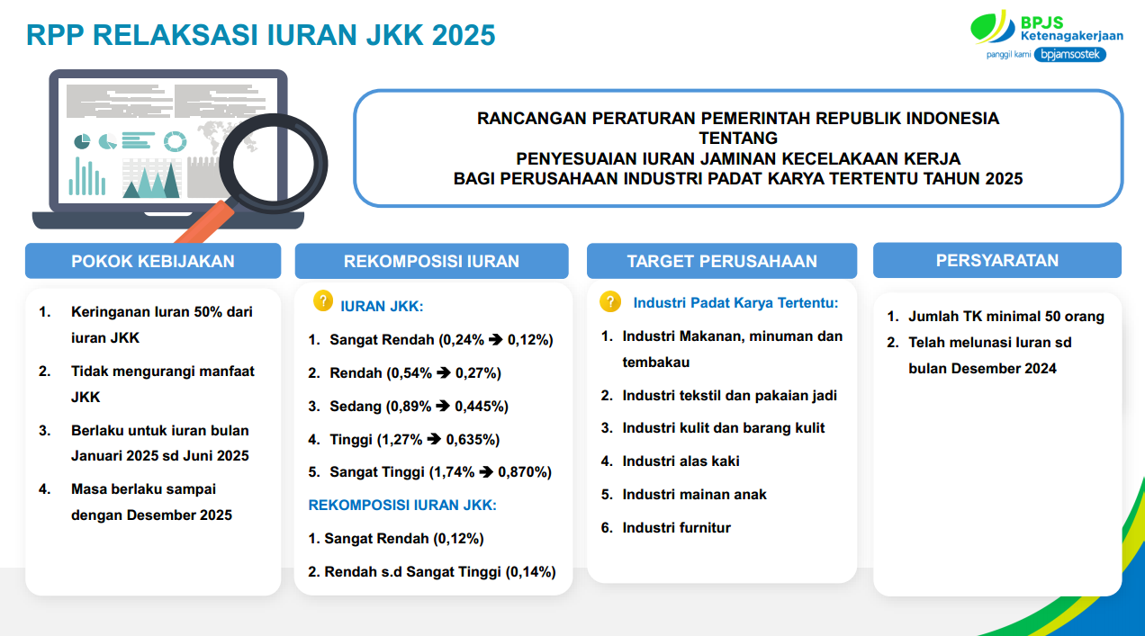
Februari s.d Juli 2025

Slide 14
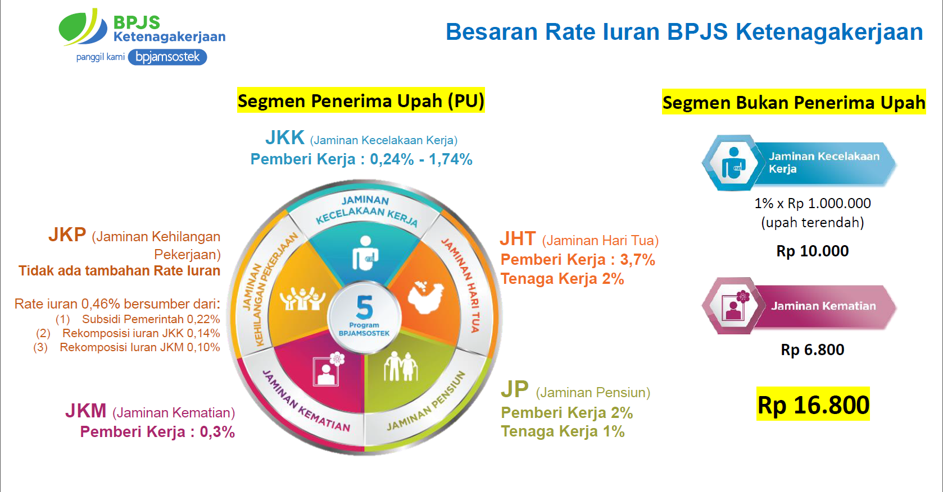








JAMINAN KEHILANGAN PEKERJAAN
Jaminan Kehilangan Pekerjaan
(PP No. 37 Tahun 2021)
Tujuan Penyelenggaraan Program JKP
(UU No. 11 Tahun 2020)
Prinsip Penyelenggaraan
(UU No. 11 Tahun 2020)
“Jaminan sosial yang diberikan kepada Pekerja/Buruh yang mengalami Pemutusan Hubungan Kerja berupa manfaat uang tunai, akses informasi pasar kerja, dan pelatihan kerja”
Untuk mempertahankan derajat kehidupan yang layak pada saat pekerja/buruh kehilangan pekerjaan
Prinsip penyelenggaraan program JKP adalah Asuransi Sosial

Slide 15






Kepesertaan, Pendaftaran,
& Rekomposisi Iuran

Slide 16
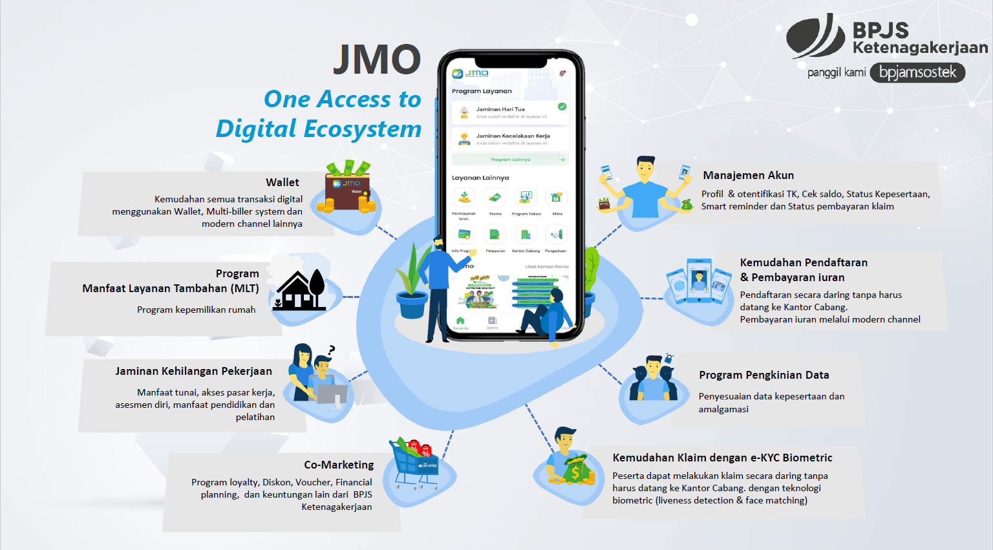

Slide 17


Slide 18
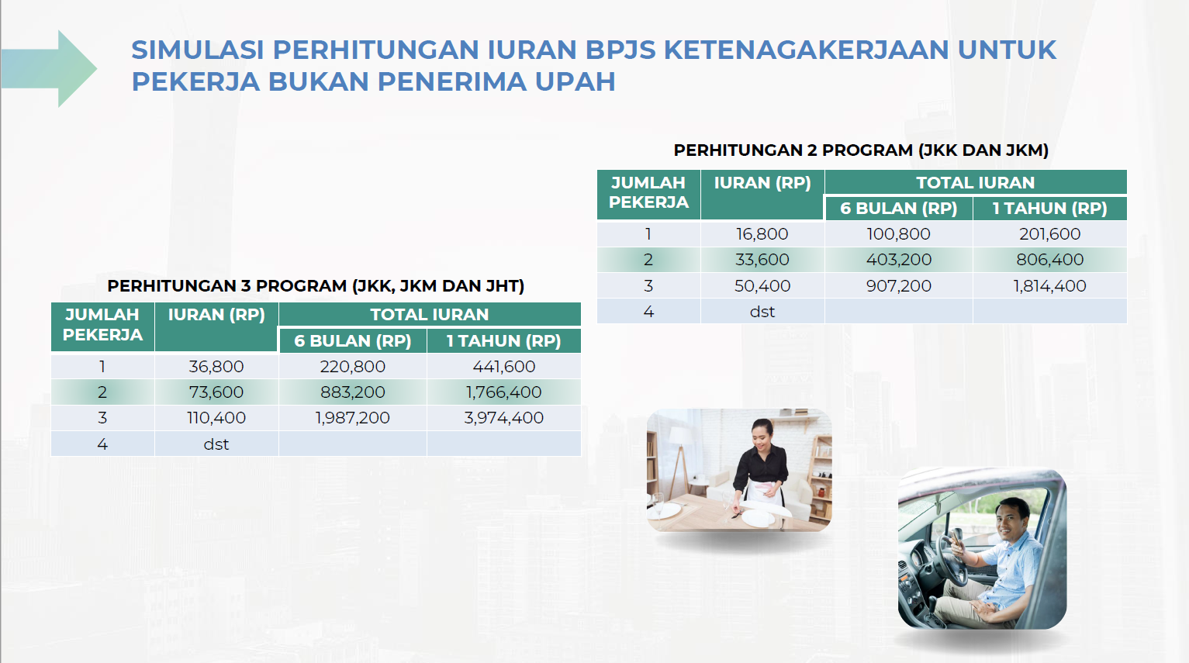

Slide 19
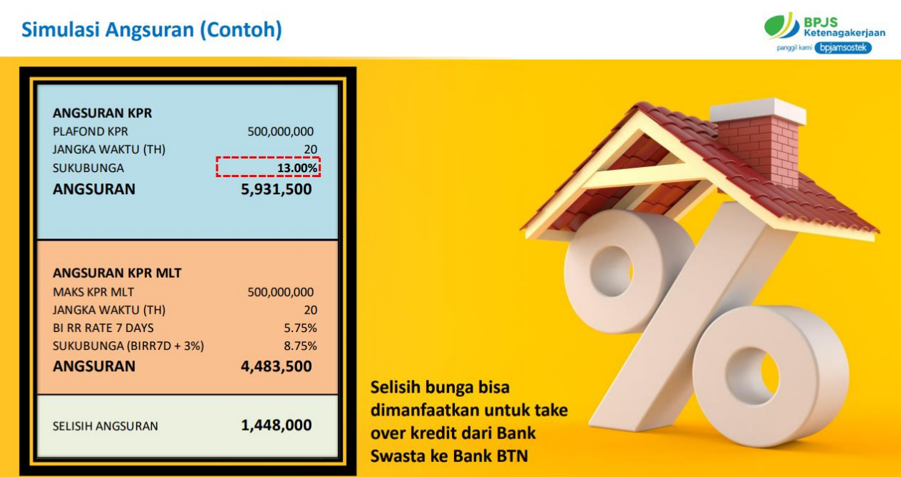

Slide 20

KLAIM KECELAKAAN KERJA
KECELAKAAN KERJA DILAPORKAN KE BPJS KETENAGAKERJAAN MAX. 2 X 24 JAM
TENAGA KERJA BISA LANGSUNG KE PLKK/RSUD TERDEKAT
MEMBAWA KTP DAN KARTU PESERTA
BERKAS KLAIM REIMBURSE KE BPJS KETENAGAKERJAAN:
FORMULIR JKK TAHAP 1
FORMULIR JKK TAHAP 2
FORMULIR KETERANGAN DOKTER
KTP DAN KARTU BPJSTK TENAGA KERJA
ABSENSI
KWITANSI ASLI PENGOBATAN DAN KWITANSI ASLI PENGANGKUTAN
SURAT KET. KEPOLISIAN (JIKA KECELAKAAN LALU LINTAS)
SURAT DINAS (JIKA PERJALANAN DINAS)
SURAT KETERANGAN ISTIRAHAT DARI DOKTER (JIKA ISTIRAHAT TIDAK MASUK KANTOR SESUAI REKOMENDASI DOKTER UNTUK STMB)
FOTO BUKU REKENING PERUSAHAAN
PROGRAM BPJS KETENAGAKERJAAN

Slide 21

DOKUMENTASI 2021

